Slide 1

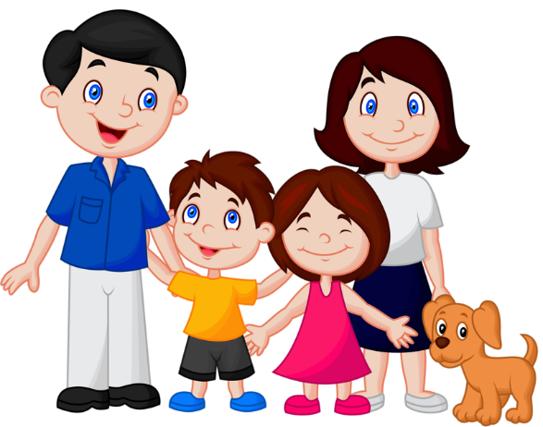
Я досліджую світ
Сьогодні
Урок
№82-84
Родинні традиції і свята. Створення лепбука «День родини»

Slide 2
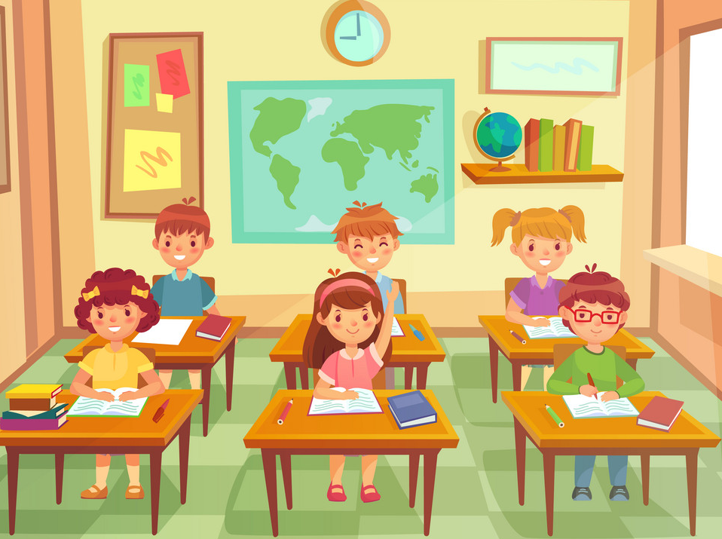
Сьогодні
11.04.2022
Прослухайте вірш та налаштуймося на роботу.
Пролунав та змовк дзвінок,
Починається урок.
Любі діти всі тихенько сіли,
Працювати захотіли.
Краще будемо працювати
Та оцінки гарні мати.

Slide 3

Сьогодні
11.04.2022
Вправа «Синоптик».
Яка зараз пора року?
Який місяць?
Яке число?

Slide 4
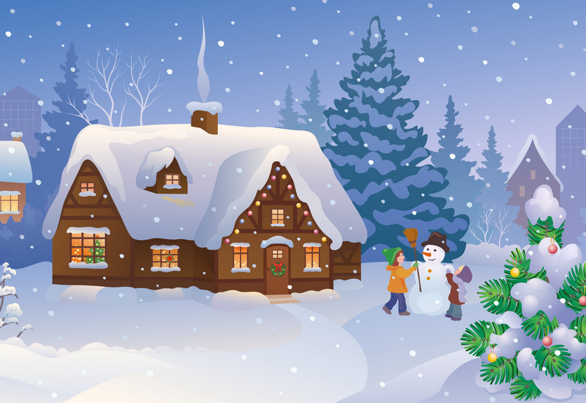
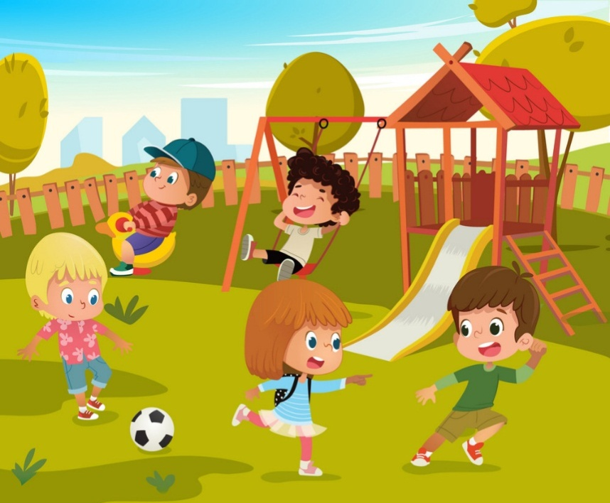
Сьогодні
11.04.2022
Вправа «Синоптик».
Тепло чи холодно надворі?
Який стан неба?
Яка температура повітря?
Чи були протягом дня опади?

Slide 5
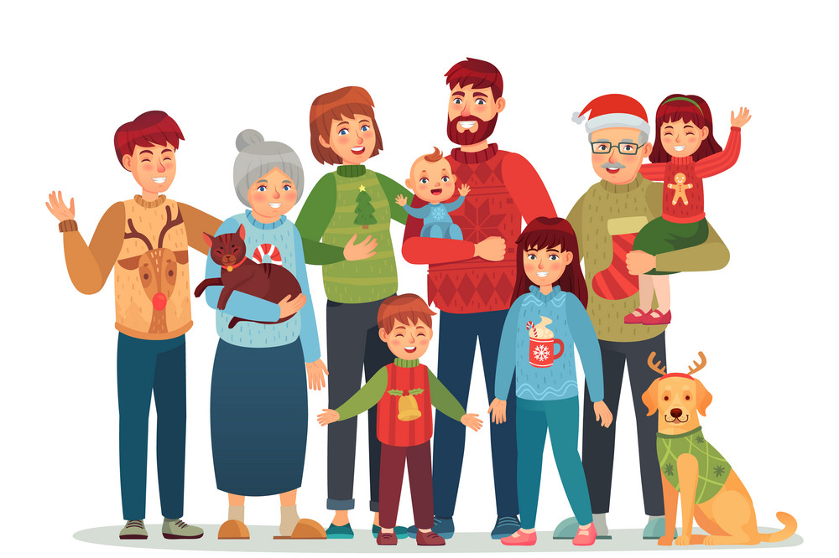
Сьогодні
11.04.2022
Бесіда на тему «Сімейні традиції»
Підручник.
Сторінка
70

Slide 6
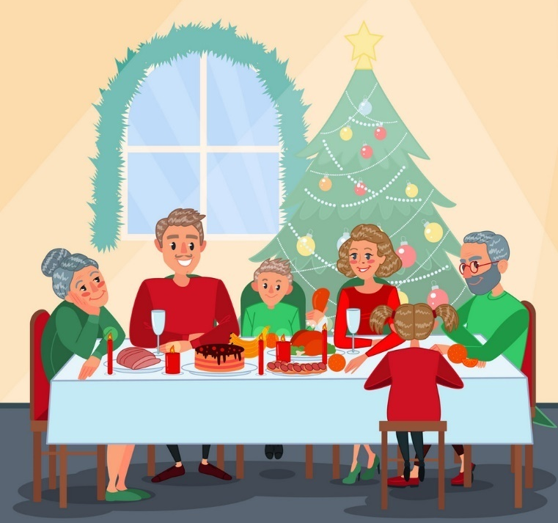
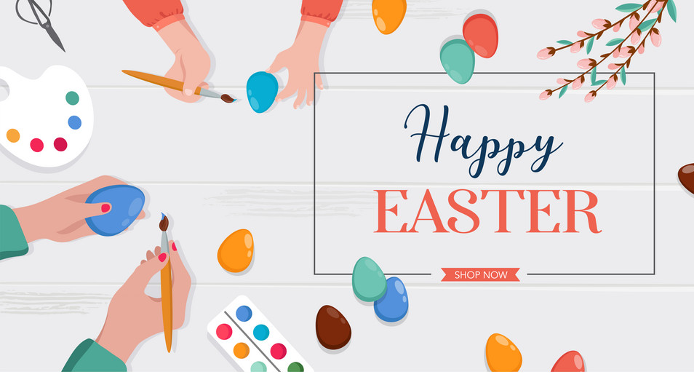
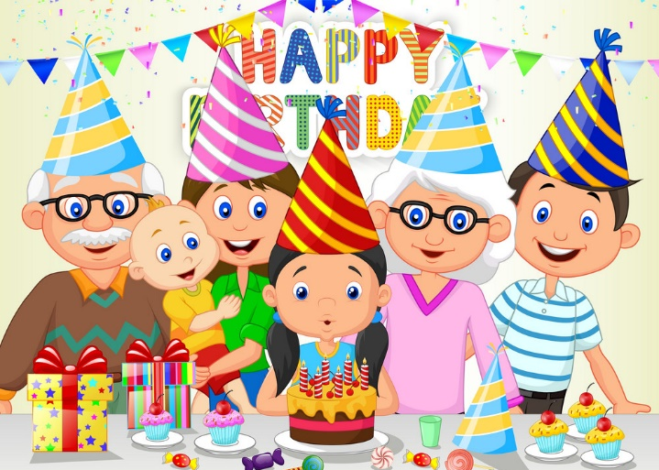
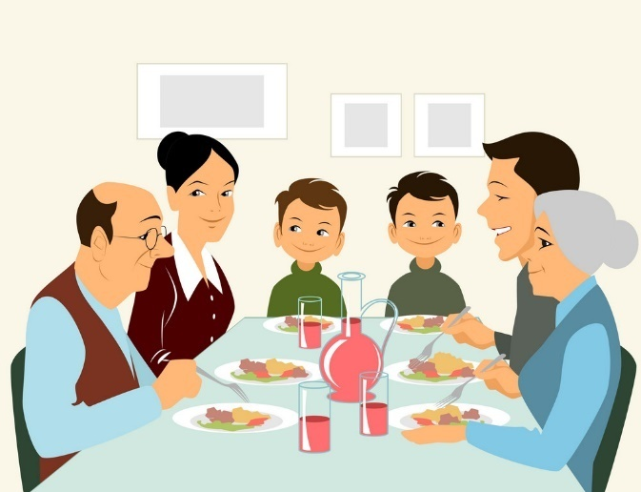
Сьогодні
11.04.2022
Які справи чи події об’єднали ці родини? Яких традицій вони дотримуються?
Готують 12 страв
Підручник.
Сторінка
70

Slide 7
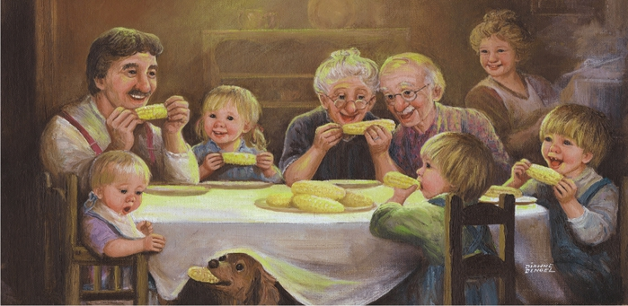
Сьогодні
11.04.2022
Словничок
Традиції — це звичаї, що передаються від покоління до покоління в родині.
Підручник.
Сторінка
70

Slide 8
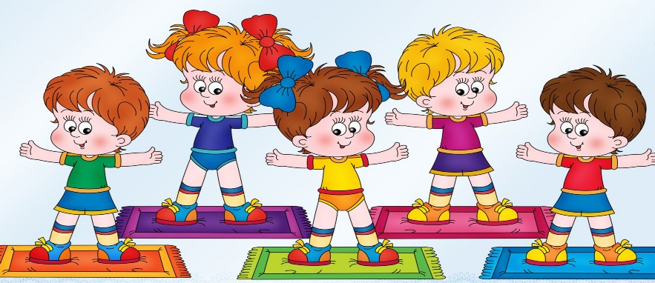
Сьогодні
11.04.2022
Рухлива вправа.

Slide 9
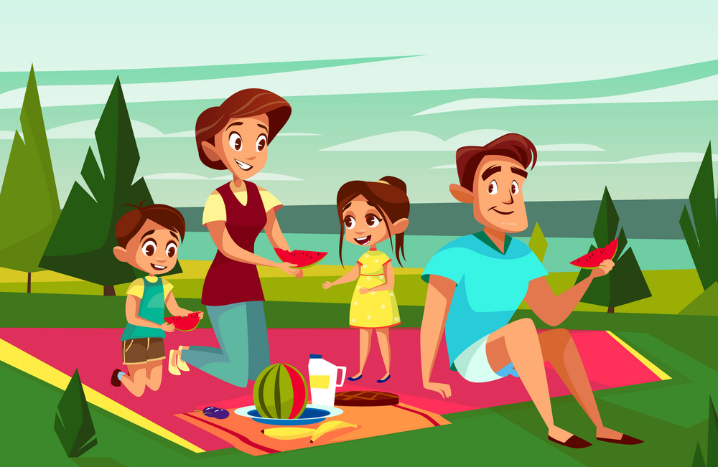
Сьогодні
11.04.2022
Які традиції є у вашій родині? Які традиції допомагають зберегти здоров’я у вашій родині?
Підручник.
Сторінка
70

Slide 10
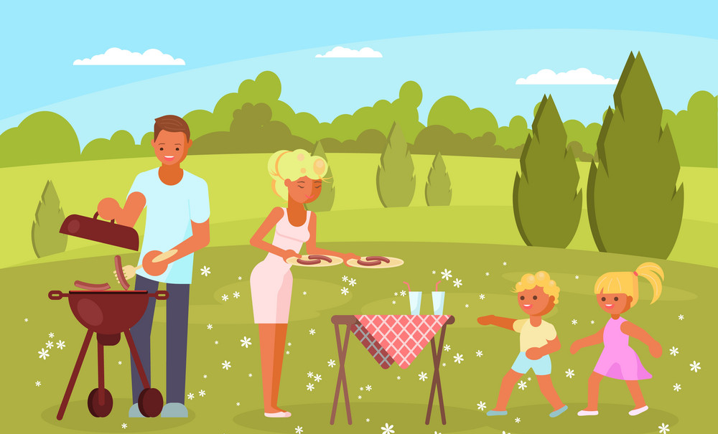
Сьогодні
11.04.2022
Висновок.
Підручник.
Сторінка
71

Slide 11

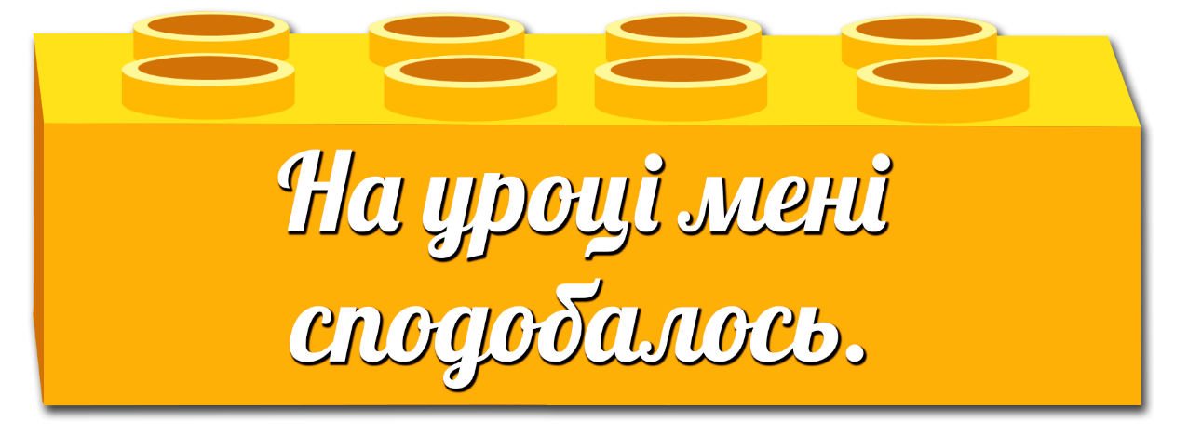
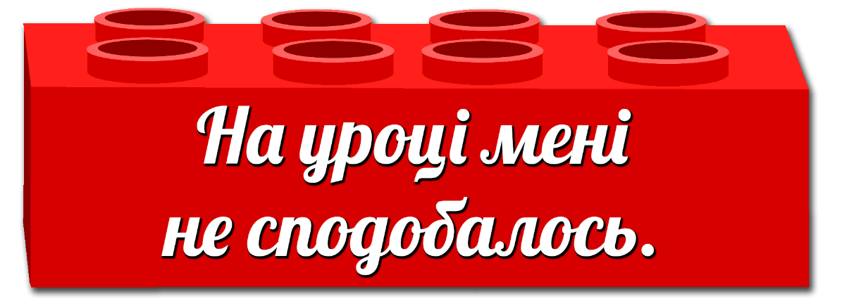
Сьогодні
11.04.2022
Рефлексія. Оберіть відповідну цеглинку лего...

